Slide 1
目
学习方法
Java语言背景介绍
Java 跨平台原理
JRE 和 JDK
常用DOS命令
入门小程序
录
Contents

Slide 2
Java课程体系
Java基础
01
04
JavaWeb核心
Java
数据库（MySQL\Oracle）
02
05
各种框架（MyBatis、Spring、Spring...）
web前端
03
06
项目实战

Slide 3
学习方法
更改代码举一反三
把重点内容反复敲
遇到没听懂的要问
把老师讲的内容听懂
悟
敲
问
听

Slide 4
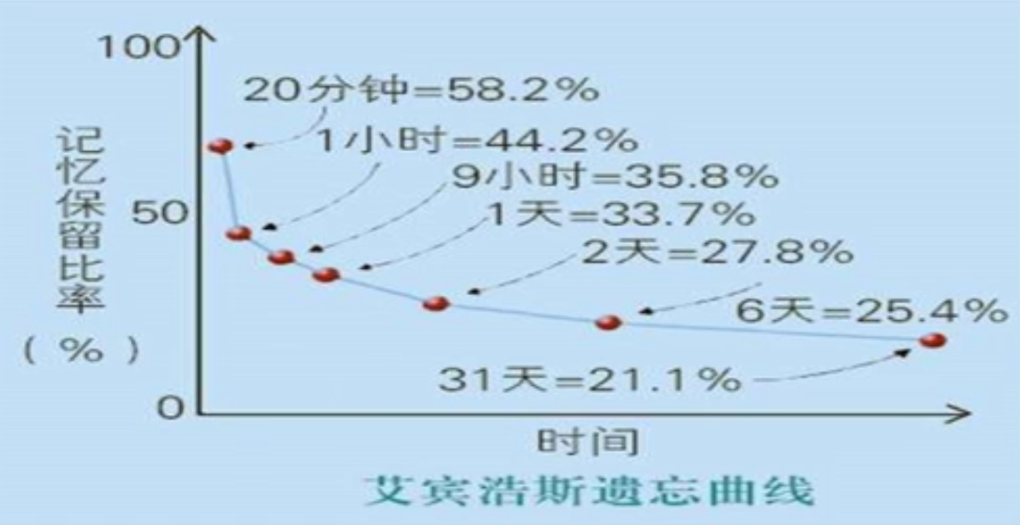
纸上得来终觉浅,绝知此事要躬行
第一层次:看得懂(视频、笔记或帖子)
第二层次:多练习(每天代码必须熟练3遍以上)
不是”听不懂”,而是”记不住”
要为成功找方法,不为失败找借口
战略上藐视”对手”,战术上重视”对手”
“代码虐我千百遍,我视代码如初恋”

Slide 5
自我克制

Slide 6
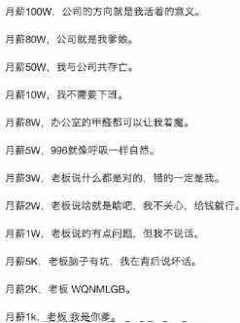
自我激励

Slide 7

Java 语言背景介绍
Java 语言
语言：人与人交流沟通的表达方式。
计算机语言：人与计算机之间进行信息交流沟通的一种特殊语言。
Java 语言是美国 Sun 公司（Stanford University Network）在 1995 年推出的计算机语言。
Java 之父：詹姆斯·高斯林（James Gosling）。
爪哇岛

Slide 8
Java 语言背景介绍
Java 语言发展史
2019年3月Java(12.0)
2018年3月Java(10.0)
2017年9月Java(9.0)
2018年9月Java(11.0)
2014年Java(8.0)
2006年Java(6.0)
2011年Java(7.0) 甲骨文公司
2009年Oracle甲骨文公司收购Sun公司
2002年Java(1.4)
2000年Java(1.3)
2004年Java(5.0)
1998年Java(1.2)
1997年Java(1.1)
1996年Java(1.0)
1995年Java语言 Sun公司

Slide 9
Java 语言背景介绍
Java 语言的三个版本
Java SE
Java ME
Java EE
Notes:
Java语言有很多的特性，在后面学习过程中我们慢慢体验。这里我们重点先说一下Java语言跨平台性。

Slide 10
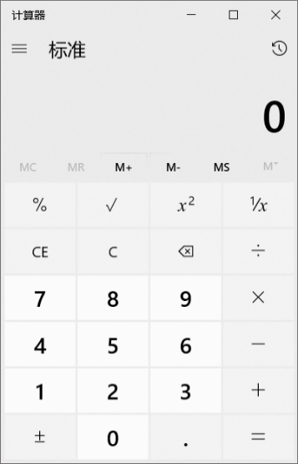

Java 语言背景介绍
Java SE
Java SE : Java 语言的（标准版），用于桌面应用的开发，是其他两个版本的基础。
桌面应用 ：用户只要打开程序，程序的界面会让用户在最短的时间内找到他们需要的功能，同时主动带领用户完成他们的工作并得到最好的体验。
Notes:
Java语言有很多的特性，在后面学习过程中我们慢慢体验。这里我们重点先说一下Java语言跨平台性。

Slide 11
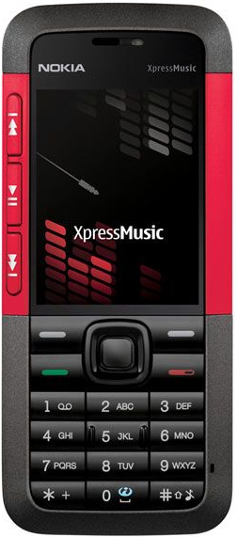
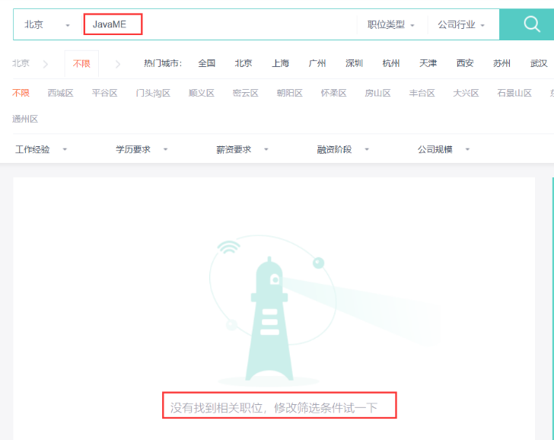

Java 语言背景介绍
Java ME
Java ME : Java 语言的（小型版），用于嵌入式消费类电子设备
Notes:
Java语言有很多的特性，在后面学习过程中我们慢慢体验。这里我们重点先说一下Java语言跨平台性。

Slide 12


Java 语言背景介绍
Java EE
Java EE : Java 语言的（企业版），用于 Web 方向的网站开发。
网站：通过跟后台服务器的交互，将查询到的真实数据再通过网页展示出来。
简单理解：网站 = 网页 + 后台服务器
Notes:
Java语言有很多的特性，在后面学习过程中我们慢慢体验。这里我们重点先说一下Java语言跨平台性。

Slide 13
Java 跨平台原理
平台与跨平台
平台：指的是操作系统。
Windows
Mac
Linux
跨平台：Java 程序可以在任意操作系统上运行。
Notes:
Java语言有很多的特性，在后面学习过程中我们慢慢体验。这里我们重点先说一下Java语言跨平台性。

Slide 14


Java 跨平台原理
跨平台原理
Java
中国人
翻译
翻译
翻译
翻译
翻译
翻译
翻译
翻译
翻译
法国人
德国人
总结：在需要运行 Java 应用程序的操作系统上，安装一个与操作系统对应的Java虚拟机(JVM Java Virtual Machine)即可。
Notes:
Java语言有很多的特性，在后面学习过程中我们慢慢体验。这里我们重点先说一下Java语言跨平台性。

Slide 15
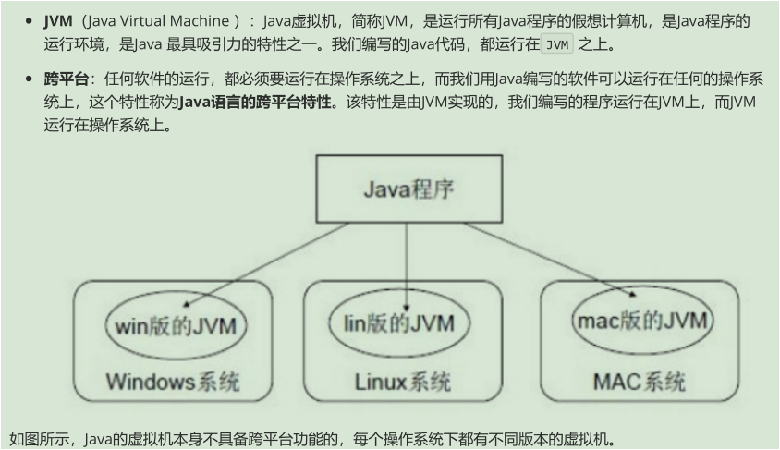
学习目标：阐述JVM、JRE、JDK分别指什么，有什么作用
掌握程度：理解
课程信息
Notes:
把这个类的class文件读入内存，并为之创建一个Class对象。

Slide 16
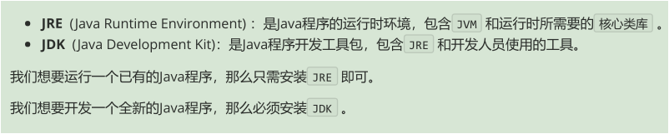
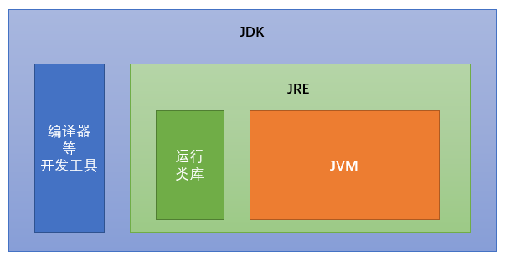

Slide 17
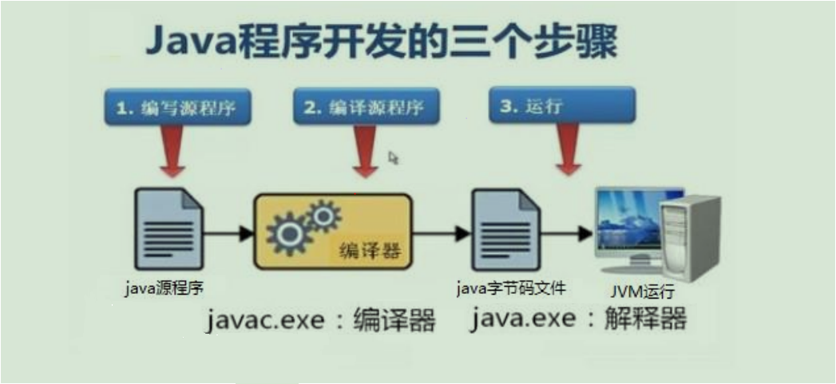
Java 程序开发的三个步骤
开发 Java 程序，需要三个步骤：编写代码，编译代码，运行代码
课程信息
Notes:
把这个类的class文件读入内存，并为之创建一个Class对象。

Slide 18
JDK 的下载和安装
JDK 的下载
通过官方网站获取 JDK
http://www.oracle.com
注意：针对不同操作系统，下载对应的 JDK。
Notes:
为了方便，我已经给大家下载好了，我们的课程中老师也会提供下载好的JDK。

Slide 19
JDK 的下载和安装
JDK 的安装目录
目录名称 | 说明
bin | 该路径下存放了 JDK 的各种工具命令,即JDK开发工具的可执行文件
db | 该路径下存放了 安装javaDB的路径,是JAVA自带的数据库
include | 该路径下存放了一些平台特定的头文件
jre | 该路径下存放了java程序所必须的JRE环境
src | 该路径下存放了 java所有核心类库的源代码
lib | 该路径下存放了 JDK 工具命令的实际执行程序
其余文件为说明性文档。

Slide 20
常用 DOS 命令
DOS 命令提示符
如何打开 DOS 命令提示符 ？
按下 Win + R ，在运行输入框中，输入cmd，敲回车。

Slide 21
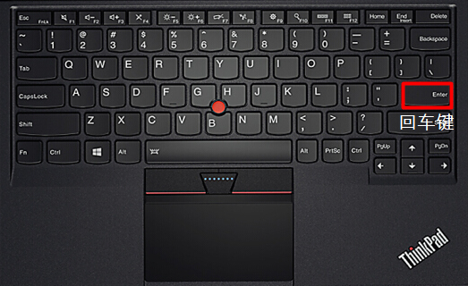
常用 DOS 命令
DOS 命令提示符
如何打开 DOS 命令提示符 ？
按下 win+R
输入 cmd
按下回车键

Slide 22
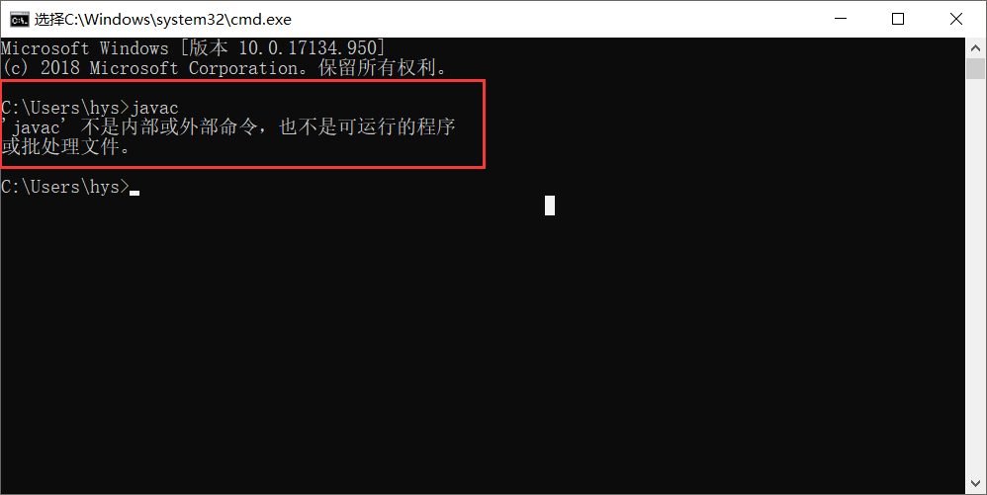
常用 DOS 命令
DOS 命令提示符
打开命令提示符窗口
问题原因：javac.exe存放于D盘的JDK安装目录，而当前却在C盘中进行访问，没有找到。

Slide 23
常用 DOS 命令
DOS 命令提示符
命令提示符窗口中的常用命令
操作 | 说明
盘符名称: | 盘符切换。E:回车，表示切换到E盘。
dir | 查看当前路径下的内容。
cd 目录 | 进入单级目录。cd App
cd .. | 回退到上一级目录。
cd 目录1\目录2\... | 进入多级目录。cd Java\JavaSE
cd \ | 回退到盘符目录。
cls | 清屏。
exit | 退出命令提示符窗口。

Slide 24
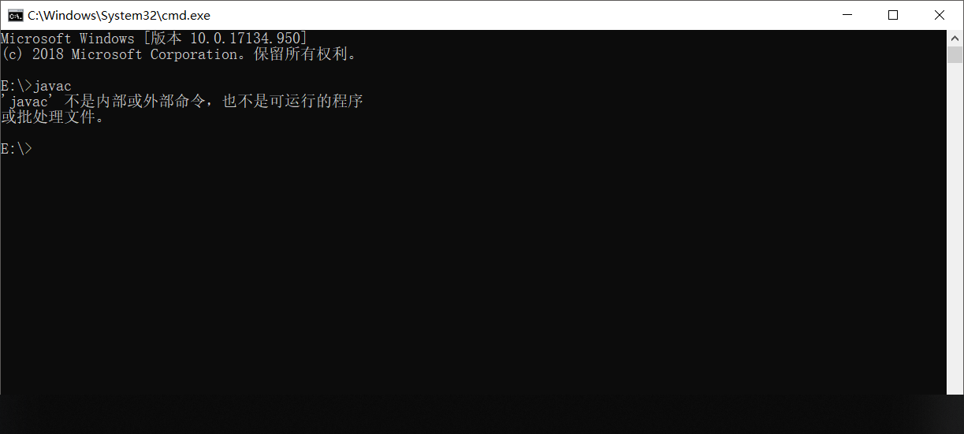
环境变量的配置
为什么要配置环境变量
弊端 : 只能在bin目录下才能使用javac和java工具
今后的代码都放在bin目录下不便于管理

Slide 25
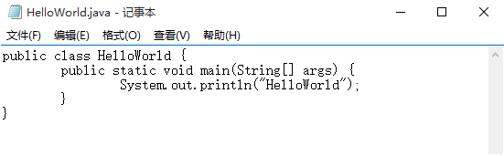
HelloWorld案例编写和执行
HelloWorld案例的编写
新建文本文档文件，修改名称为HelloWorld.java
用记事本打开HelloWorld.java文件，输写程序内容
提示：保存文件Ctrl+s
Notes:
讲解完毕开发流程，讲解编写流程，讲解完编写流程，开始编写程序。编写程序完毕后，再去看编译和运行流程，然后编译和运行程序。

Slide 26
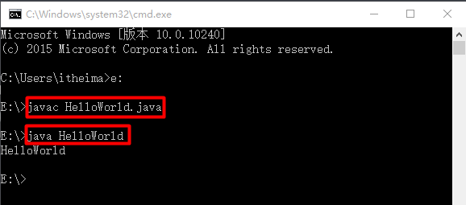
HelloWorld案例编写和执行
HelloWorld案例的编译和运行
打开命令提示符窗口，进入到HelloWorld.java所在的目录。输入指令编译和执行。
编译：javac 文件名.java
范例：javac HelloWorld.java
执行：java 类名
范例：java HelloWorld

